Slide 1
Unterstützende Materialien zur Vorlesung
Verfahren zur Kanalcodierung – Teil 2
Prof. Dr. Bernd Friedrichs
KIT CEL
Inhalt
Der Begriff des Codierungsgewinns
Shannon Kanalcodierungstheorem, R₀-Theorem und Schlussfolgerungen
Lineare Blockcodes
Fehlererkennung und Fehlerkorrektur
Decoder-Strategien (MLD, BMDD)

Slide 2
1.7 Der Begriff des Codierungsgewinns

Slide 3
1.7 Der Begriff des Codierungsgewinns / Beispiel Golay-Code
schlechte Kanäle werden durch Kanalcodierung noch schlechter
gute Kanäle werden durch Kanalcodierung sehr gut
Unterschied P_{b} zu P_{w}
ist meistens irrelevant
Abstand codiert/uncodiert konvergiert gegen G_{a}=3.20 dB
Steigung der Kurven konvergiert gegen -∞
(für E_{b}/N₀ → ∞)
Annahme: AWGN mit binärer Mod. und binärer Quant. (also BSC)

Slide 4
1.7 Der Begriff des Codierungsgewinns

Slide 5
1.7 Der Begriff des Codierungsgewinns / Herleitung

Slide 6
1.7 Der Begriff des Codierungsgewinns / Hauptergebnisse

Slide 7
1.7 Der Begriff des Codierungsgewinns / Beispiele zur Berechnung und Fazit
Golay-Code (23,12,7)₂ G_{a,hard} = 10*log₁₀(12/23*(3+1)) = 3.20 dB
Hamming-Code (7,4,3)₂ G_{a,hard} = 10*log₁₀(4/7*(1+1)) = 0.58 dB
G_{a,soft} = 10*log₁₀(4/7*3) = 2.34 dB
Wiederholungs-Code (n,1,n)₂ G_{a,hard} ≈ 10*log₁₀(1/n*n/2) = -3.01 dB !!!
Der Wiederholungscode hat zwar die bestmögliche Minimaldistanz,
aber in Kombination mit der kleinstmöglichen Coderate führt das zu einem verheerenden Codierungsgewinn.
Fazit:
Die isolierte Maximierung von d_{min} oder R ist sinnlos,
sondern das Produkt d_{min}*R ist zu maximieren durch intelligente Wahl des Codes

Slide 8
1.7 Der Begriff des Codierungsgewinns / Beispiel Hamming-Code
Abstand codiert/uncodiert
konvergiert gegen G_{a}=0.58 dB

Slide 9
1.7 Der Begriff des Codierungsgewinns / Potenzielle Trade-offs
Potenzielle Trade-offs (am Beispiel einer Code-Familie)
An der Kurve entlang nach unten:
P_{b} wird reduziert durch größeres E_{b}/N₀ bei n=const
Senkrecht nach unten:
P_{b} wird reduziert durch größeres n bei E_{b}/N₀=const
Waagerecht nach links:
E_{b}/N₀ wird reduziert durch größeres n bei P_{b}=const
2.
1.
3.

Slide 10
1.8 Grundgedanke der Kanalcodierung
Eine weitere zentrale Idee bei Fading-Kanälen besteht darin, die Information zeitlich so weit zu verspreizen dass schlechte Zeitabschnitte durch
gute Zeitabschnitte kompensiert werden können. Praktisch wird das aber durch Verarbeitungsaufwand und zulässige Verzögerungszeit begrenzt.

Slide 11
2.1 Kanalkapazität des DMC
I(x;y) ist eine Funktion von P_{y|x} und P_{x}
also ist C nur noch abhängig von P_{y|x}

Slide 12
2.1 Kanalkapazität des DMC / Spezialfälle BSC und AWGN

Slide 13
2.2 Kanalcodierungstheorem

Slide 14
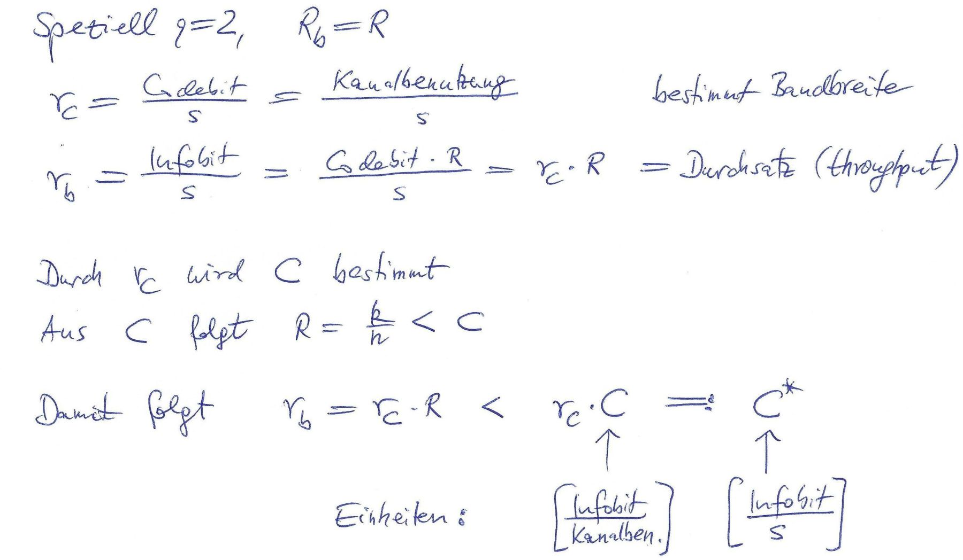
2.2 Kanalcodierungstheorem

Slide 15
2.2 Kanalkodierungstheorem / Beispiel und Anmerkungen

Slide 16
2.3 R₀-Theorem
BSC:
AWGN:

Slide 17
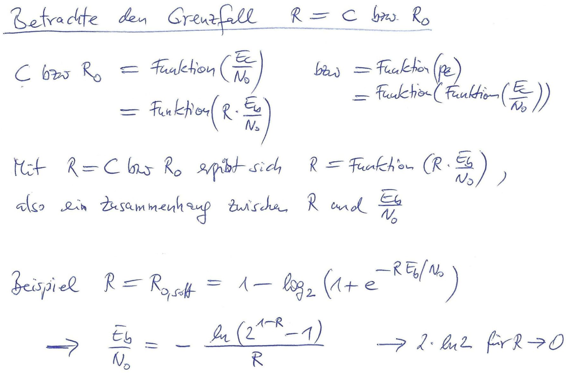
2.4 Codierungsgewinn beim AWGN mit binärem Input

Slide 18
2.4 Codierungsgewinn beim AWGN mit binärem Input
12.0 dB erforderlich für 10⁻⁸ uncodiert
6.8 dB erforderlich für 10⁻³ uncodiert
Große Gewinne gegenüber
uncodierter Übertragung
auch bei Coderaten nahe 1
ohne nennenswerte Bandbandbreitenexpansion
Gewinn gegenüber uncodiert
Nicht-binäre (q>2)
Modulationsverfahren
steigern den Gewinn
(reduziertes E_{b}/N₀)
Geringer zusätzlicher Gewinn von nur
gut 1 dB wenn die Coderate von R=1/2
auf R=0 reduziert wird (mit entsprechender enormer Bandbandbreitenexpansion)
Shannon Grenze = -1.59 dB
(unterhalb davon keine
nahezu fehlerfreie Übertragung möglich,
auch bei größtem Aufwand)

Slide 19
2.4 Codierungsgewinn beim AWGN mit binärem Input / Informationstheoretische Grenzen versus Raumfahrt-Standards
CCSDS ist ein Standardisierungsgremium der Raumfahrtagenturen
(NASA, ESA, DLR, CNES, CSA, JAXA, etc.)
Standardisierte Codierungsverfahren mit traditionellen Codes beruhen auf der Verkettung RS*CC (Details später). Moderne Verfahren beruhen aber auf SCCC/PCCC/LDPC und sind noch etwas besser.
Die Leistungsfähigkeit der RS*CC-Verfahren ist hier in Bezug auf die theoretischen Grenzen angegeben. Der Abstand zu den Grenzen ist klein:
Bezogen wird das auf P_{b}=10⁻⁵.
Theoretisch wäre jedoch bis zur Grenze C_{soft} eine beliebig kleine Fehlerrate erreichbar (bei immensem Aufwand).
Wenn für die Anwendungen (wie Bildübertragung) jedoch P_{b}=10⁻⁵ ausreicht, ist der Vergleich fair.

Slide 20
Physikalische Einheiten – Zusammenfassung aus 2.6

Slide 21
2.6 Kanalkapazität beim AWGN mit Bandbegrenzung
d.h. wertkontinuierlicher Input
als theoretischer Grenzwert
hochstufiger Modulationsverfahren

Slide 22
2.6 Kanalkapazität beim AWGN mit Bandbegrenzung

Slide 23
2.6 Kanalkapazität beim AWGN mit Bandbegrenzung

Slide 24
Motivation: Mathematische Strukturen erforderlich zum Aufbau von Codes
Beispiel
  C₁ sei ein (n₁,k₁,d₁)_{q}-Code
  C₂ sei ein (n₂,k₂,d₂)_{q}-Code
  Bilde den (n,k,d)_{q}-Code C = C₁ × C₂ = { (a₁,a₂) | a₁ ∈ C₁, a₂ ∈ C₂ }
  Dann gilt: n = n₁ + n₂
  k = k₁ + k₂
  d = min{d₁,d₂} d.h. Kombination der schlechten Eigenschaften
Folgerungen
  ⇒ Gute Codes entstehen nicht durch simple Konstruktionen
  ⇒ Es sind zusätzliche mathematische Strukturen erforderlich wie
  Rechnen im Alphabet A_{in} (= endlicher Zahlenkörper = Galoisfeld = F_{q})
  Matrizen
  Polynome
  Diskrete Fouriertransformation
  Zustandsautomaten
  etc.

Slide 25
3.1 Definition linearer Blockcodes / Einführung

Slide 26
3.1 Definition linearer Blockcodes / Definition Galoisfeld

Slide 27
3.1 Definition linearer Blockcodes / Existenz Galoisfelder

Slide 28
3.1 Definition linearer Blockcodes / Beispiele Galoisfelder

Slide 29
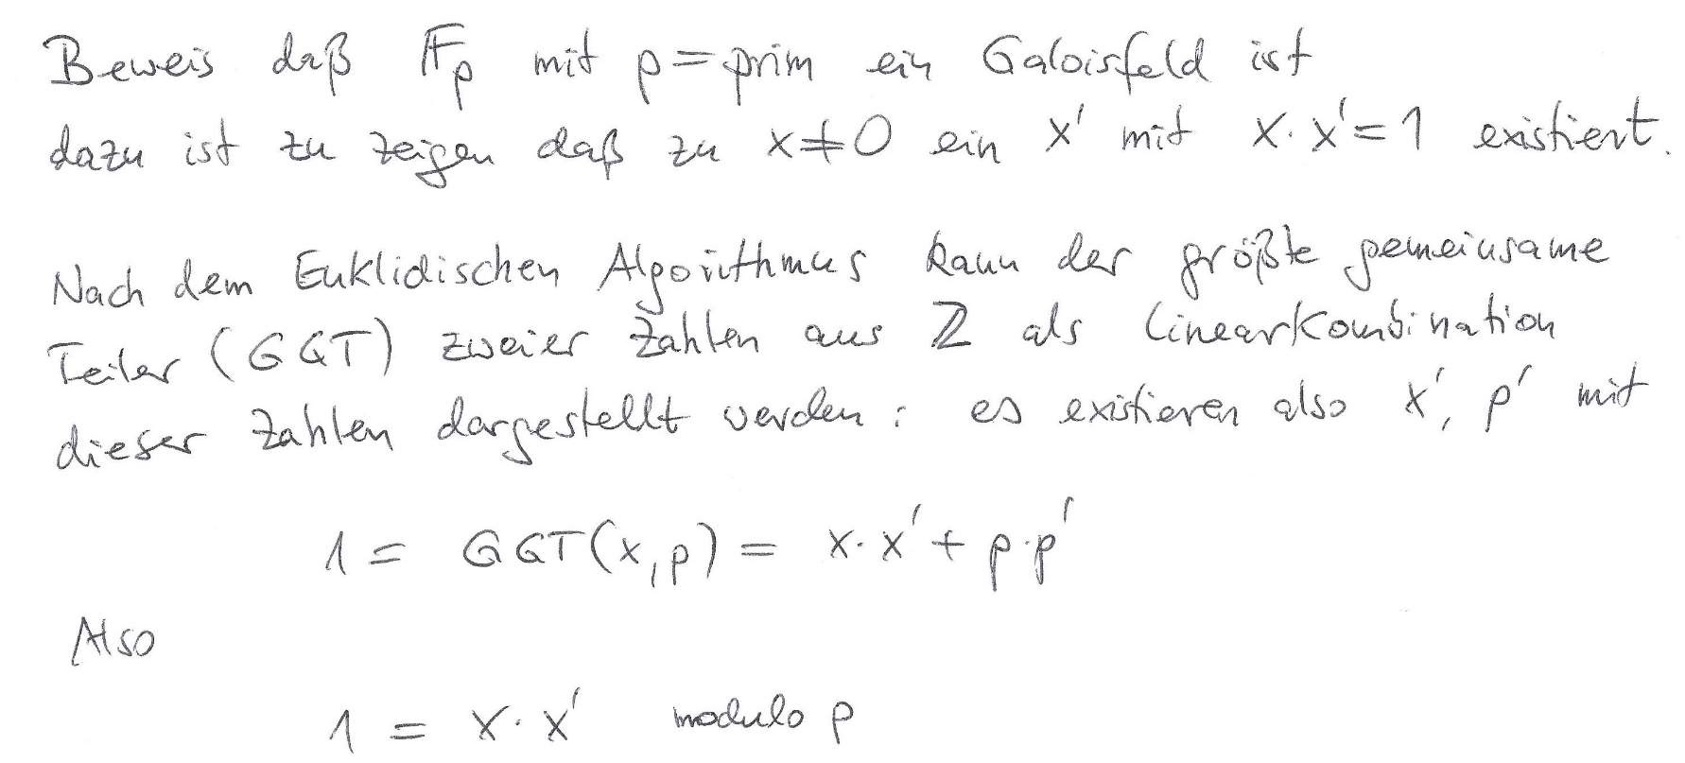
3.1 Definition linearer Blockcodes / Beispiele Galoisfelder

Slide 30
3.1 Definition linearer Blockcodes / Definition Vektorraum

Slide 31
3.1 Definition linearer Blockcodes
Seit vielen Jahren die erste Frage in der mündlichen Prüfung:

Slide 32
3.1 Definition linearer Blockcodes / Einfache lineare Codes

Slide 33
3.1 Definition linearer Blockcodes / Vereinfachung Minimaldistanz

Slide 34
3.2 Erkennung und Korrektur von Fehlern und metrische Struktur / DMC mit Hard-Decision

Slide 35
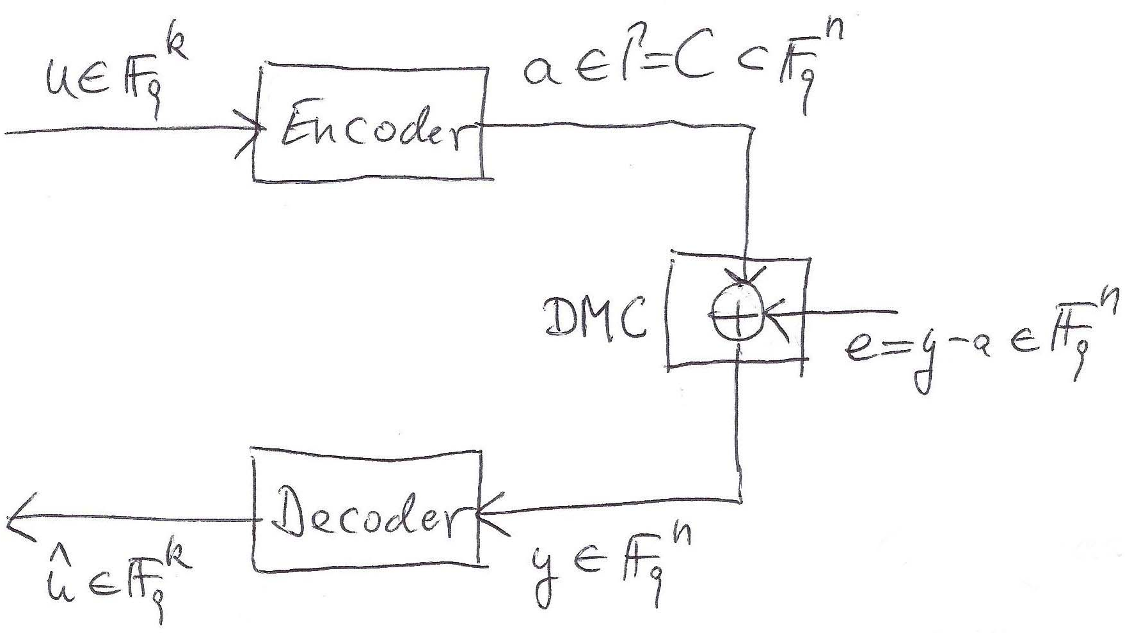
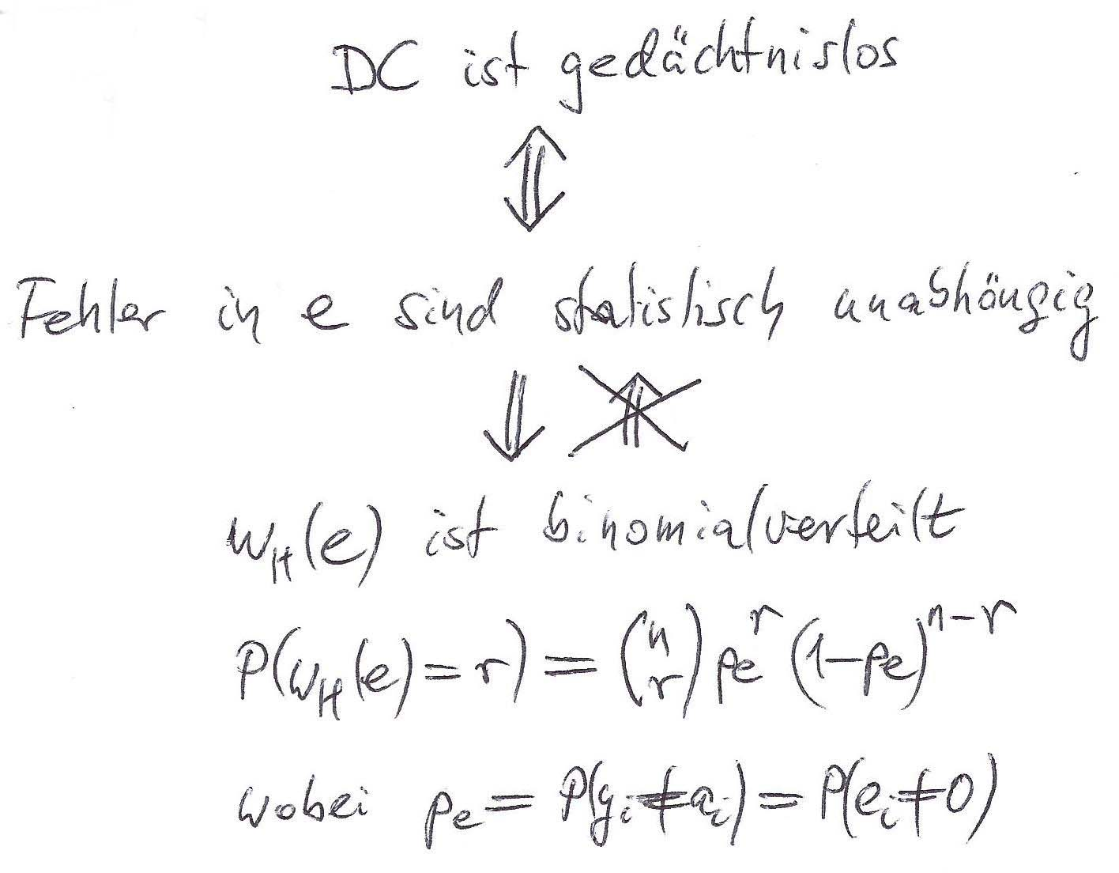
3.2 Erkennung und Korrektur von Fehlern und metrische Struktur / DMC mit Hard-Decision

Slide 36
3.2 Erkennung und Korrektur von Fehlern und metrische Struktur / Kugeln

Slide 37
3.2 Erkennung und Korrektur von Fehlern und metrische Struktur / Definition

Slide 38
3.2 Erkennung und Korrektur von Fehlern und metrische Struktur / Erkennung

Slide 39
3.2 Erkennung und Korrektur von Fehlern und metrische Struktur / Korrektur

Slide 40
3.2 Erkennung und Korrektur von Fehlern und metrische Struktur / Korrektur

Slide 41
3.2 Erkennung und Korrektur von Fehlern und metrische Struktur / Vergleich Erkennung - Korrektur

Slide 42
3.2 Erkennung und Korrektur von Fehlern und metrische Struktur / BMDD

Slide 43
3.2 Erkennung und Korrektur von Fehlern und metrische Struktur / Vergleich Decoder
Schulgeometrie:
Die Mittelhalbierenden
eines Dreiecks schneiden sich in einem Punkt
Der Kugelradius wird so gewählt dass der überdeckte Bereich abzüglich der Schnittmengen maximal wird
(bewertet mit der Gauß-Verteilung),
Also:
Kugel klein ⇒ wenig Abdeckung
Kugel groß ⇒ viele Überschneidungen
Generell:
Schraffierte Fläche = Entscheidungsbereich für a
BMD typisch bei Blockcodes
(aber MLD typisch bei Faltungscodes)

